Slide 2

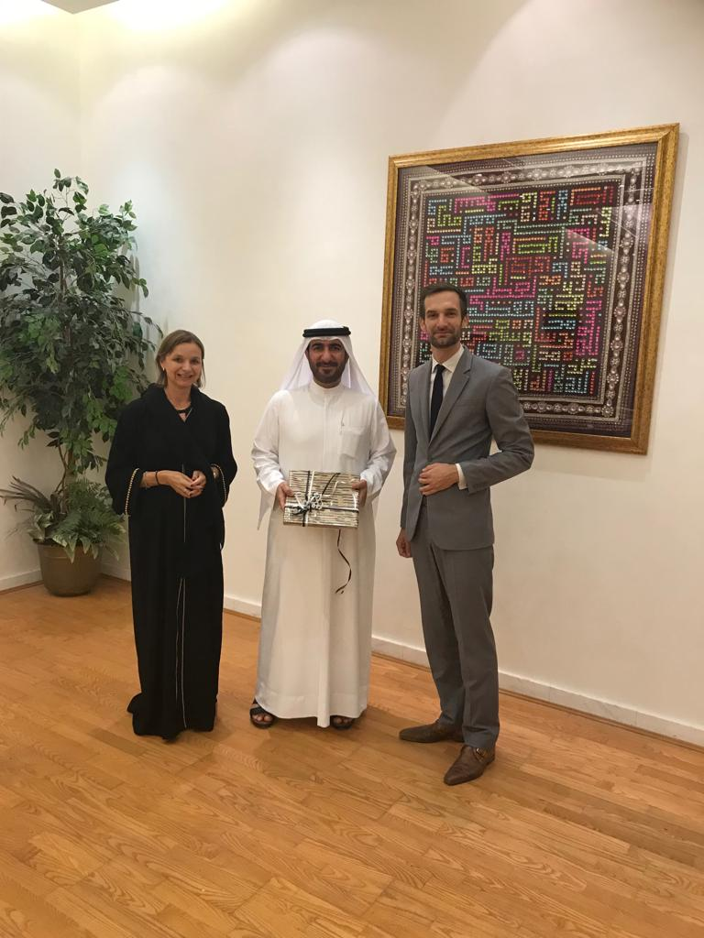
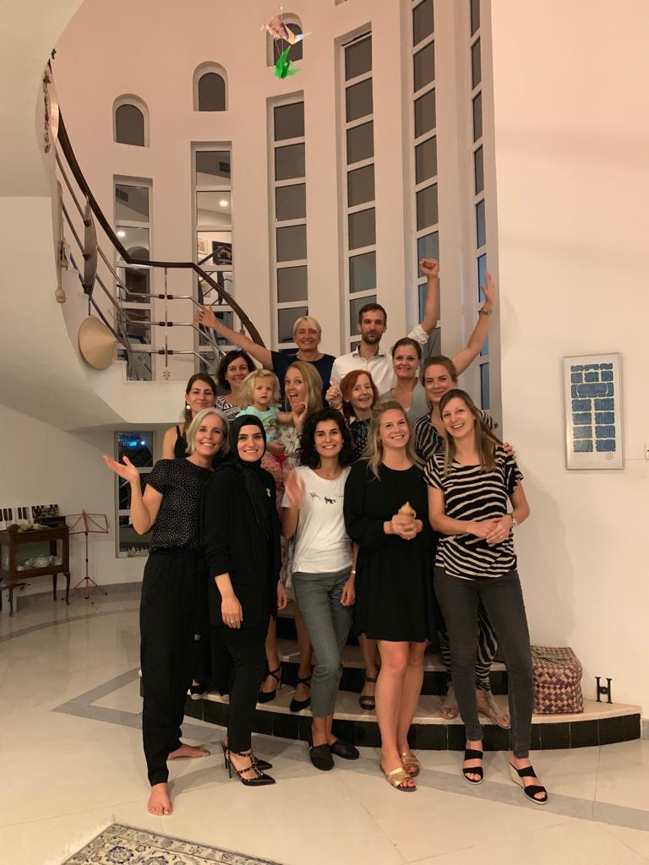
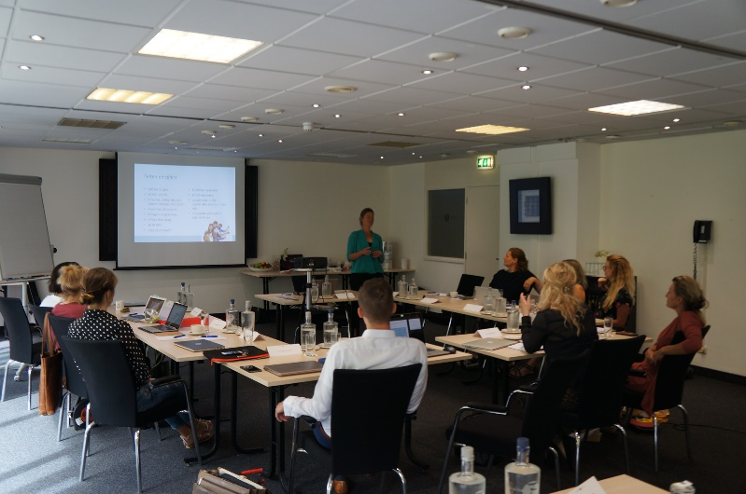
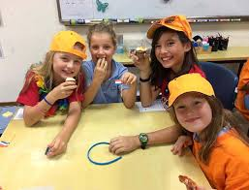
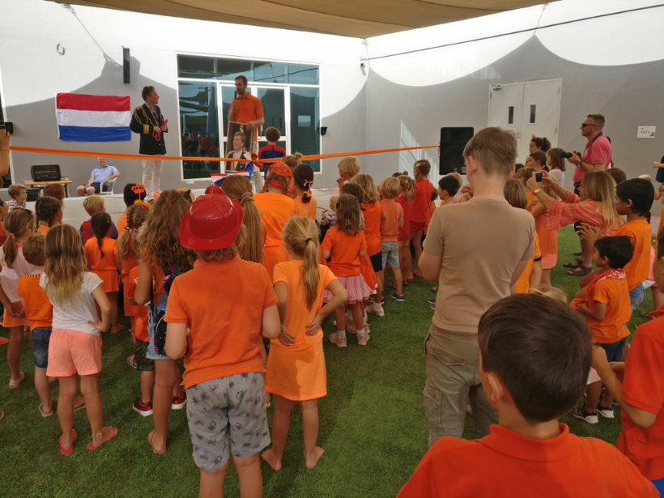
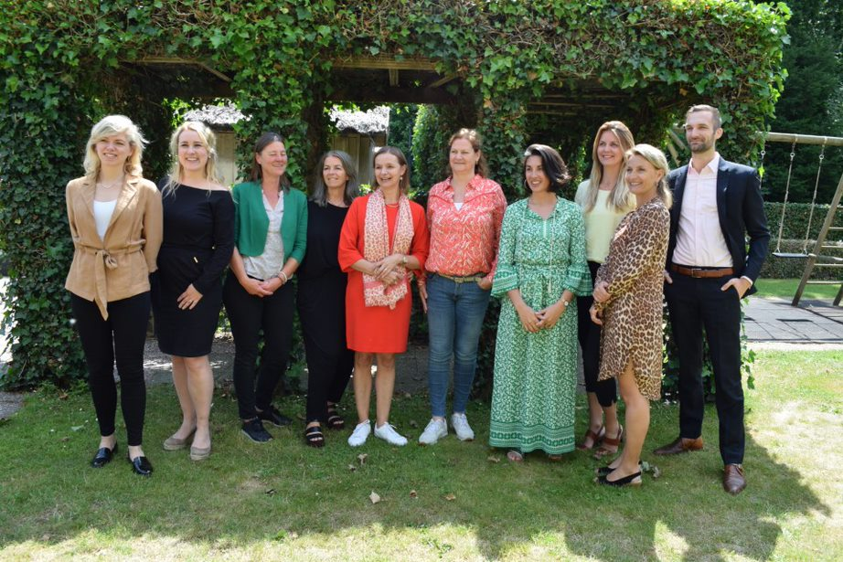
Notes:
Introductie persoonlijke betrokkenheid

Slide 3

Missie
LanguageOne wil met innovatief onderwijs wereldwijd kinderen kennis en vaardigheden bijbrengen. Wij bieden onderwijs aan kinderen die internationaal opgroeien met aandacht voor de ontwikkeling van hun identiteit, cultuur en wereldburgerschap.

Slide 4

LanguageOne
  Meer dan 35 jaar ervaring
  Onderdeel van IVIO
  1000 leerlingen
  9 scholen
  60 bevoegde docenten

Slide 5

Wat kan LanguageOne voor u betekenen?
LanguageOne is met onderwijspartner de Wereldschool de grootste Nederlandstalige onderwijsaanbieder voor kinderen die internationaal opgroeien. Wij bestrijken het volledige terrein van fysiek, online en hybride onderwijs met innovatieve leermiddelen, in samenwerking met nationale en internationale partners.

Slide 6
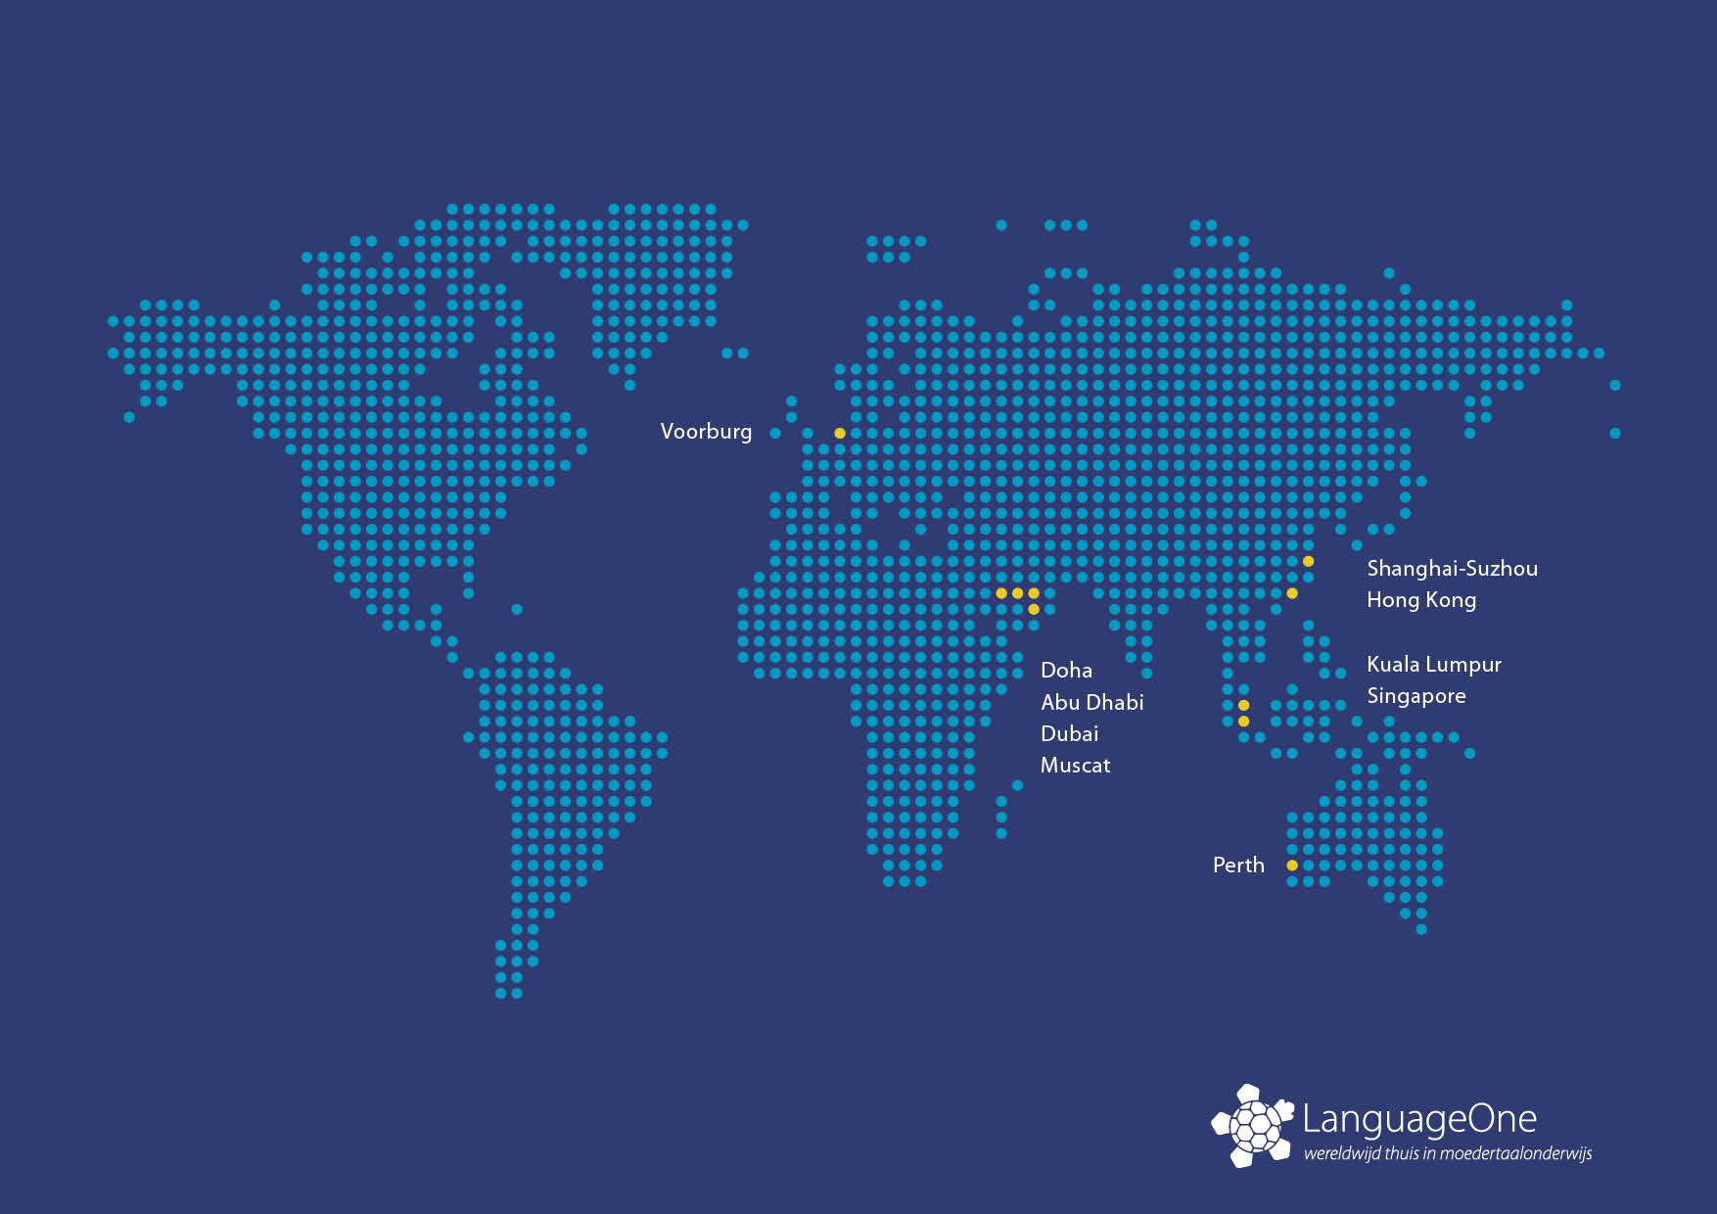

Notes:
Waar is LanguageOne?

Slide 7

Onderwijsaanbod
Peuters/kleuters
Primair onderwijs
Voortgezet onderwijs
Examenmogelijkheden (IB Dutch, CNaVT, mavo, havo, vwo)
Via Wereldschool toegang tot het volledige Nederlandse curriculum.
Notes:
Welke doelgroepen bedienen we?

Slide 8
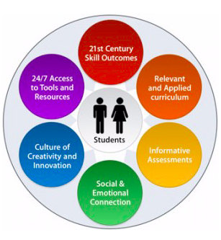
Het LanguageOne lesprogramma
Geïnternationaliseerd onderwijs
Actueel curriculum aanbod
Op locatie, blended en online
Toegankelijk op alle devices
Voldoet aan NTC-doelen en Nederlandse eindtermen
Cito- en Diataaltoetsen
Aangesloten bij Stichting NOB
Nederlandse Onderwijsinspectie

Slide 9
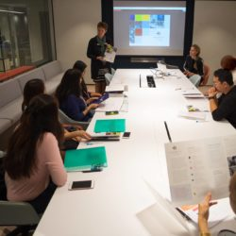

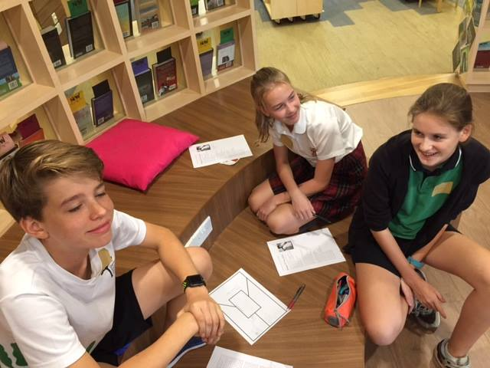
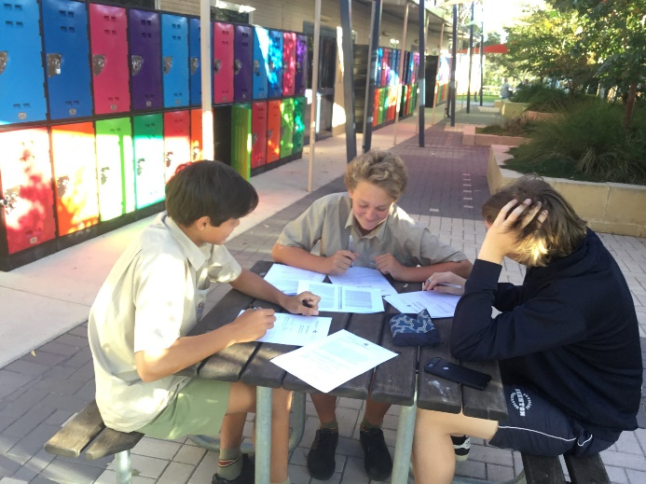
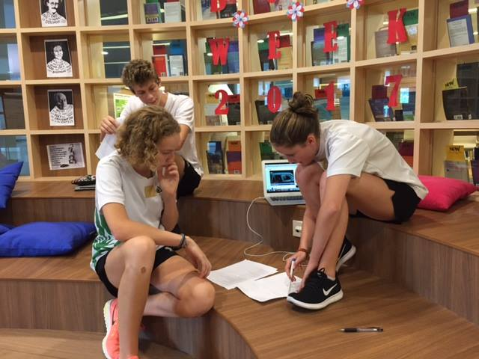
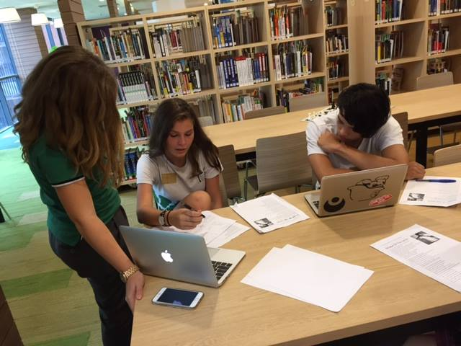
Op school – Blended - Online

Slide 10

Units PO gebaseerd op IB PYP
Curriculum gedreven door conceptueel leren binnen vakoverstijgende thematiek:
Wie wij zijn
Waar we zijn in tijd en ruimte
Hoe wij ons uiten
Hoe de wereld werkt
Hoe wij onszelf organiseren
De planeet delen

Slide 11
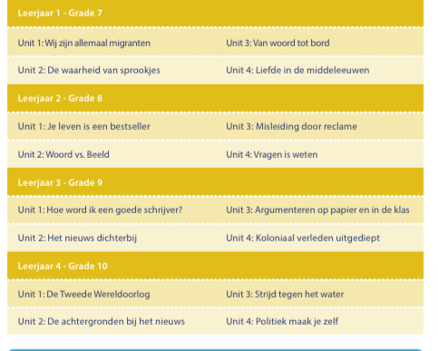
Units VO gebaseerd op IB MYP

Slide 12



Partners and netwerken
Notes:
Goede resultaten inspectie
Hoge examenresultaten
Sterk netwerk, lokaal en internationaal

Slide 13
Aanmelden
Doe de onderwijscheck op www.languageone.org
Adviesgesprek
Intake - niveaubepaling
Toegang tot digitale leeromgeving
Kennismaking met de docent
Aan de slag!

Slide 14
Informatie
info@languageone.org
www.languageone.org
LinkedIn: LanguageOne Global Mother tongue education
Facebook: LanguageOne

